Slide 1
Роль тренера и родителей в процессе формирования антидопинговой культуры.
Психология профилактики допинга
в детско-юношеском спорте

Slide 2
Непосредственное влияние на спортсмена оказывают:
Родители
Тренеры
Спонсоры
Соперники
Спортсмен
Агенты
Фанаты
Спортивные функционеры
Врачи

Slide 3

Кто в группе риска?
Ребенок может начать принимать запрещенные субстанции, если он:
недавно поменял спортивный клуб/круг общения и попал в новую среду
начал выступать на новом соревновательном уровне
вернулся в спорт после травмы
потерпел неудачу на последних соревнованиях
находится под давлением со стороны близких, которые ждут от него только победы
не уверен в себе
вдохновляется спортсменом, нарушившим антидопинговые правила
считает, что допинг является неотъемлемой частью спорта
пренебрегает рисками для здоровья, связанными с употреблением допинга
Notes:
Игра в командах

Slide 4
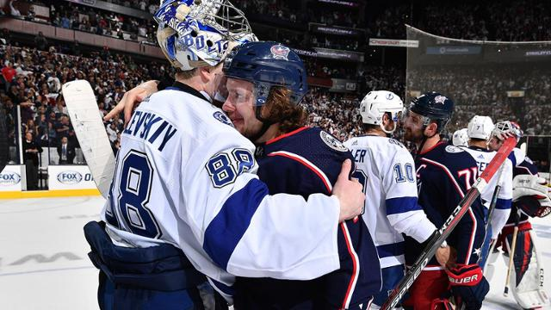
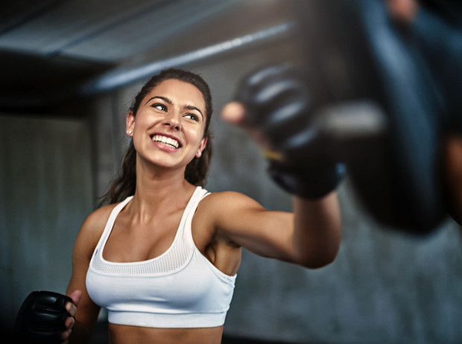
Роль родителей
научите ребенка уважать соперника и руководствоваться ценностями спорта
формируйте позитивное отношение к спорту и тренировочному процессу

Slide 5


https://rusda.ru/
Роль родителей
будьте примером для подражания
грамотно расставляйте перед ребенком приоритеты

Slide 6


Роль родителей
как можно больше разговаривайте с ребенком, завоюйте его доверие
обращайте внимание на любые изменения, происходящие с Вашим ребенком, и оперативно реагируйте на них

Slide 7

Родители!
Ваше правильное питание – пример для ребенка
Формируйте у ребенка здоровые пищевые привычки
Приучите ребенка читать состав продуктов
Покажите, на что стоит обращать внимание при чтении этикеток
Подберите ребенку подходящий рацион питания
Планируйте рацион ребенка на день заранее
Постарайтесь организовать питание ребенка таким образом, чтобы он не ощущал приступы голода (именно в такие моменты ребенок чаще всего прибегает к неправильным перекусам)
Знаете ли вы, что ест и пьет ребенок?

Slide 8





Тренеры!
обращайте внимание на окружение спортсмена (друзья, родители)
внимательно следите за психологическим состоянием спортсмена
важно, чтобы неудачи рассматривались как возможности дальнейшего развития
научите спортсмена соблюдать спортивный режим
поддерживайте спортсмена

Slide 9

ВАЖНО ПОМНИТЬ
Дети и подростки копируют поведение, свидетелями которого они являются
Яркие примеры для них – люди, которых они уважают
Сильная антидопинговая позиция тренера - мощный сдерживающий фактор
Чтобы уберечь от использования допинга в спорте, тренеру нужно создать среду, свободную от допинга
Тренеру необходимо быть особенно внимательным к ситуациям, когда спортсмен наиболее уязвим к нарушению антидопинговых правил

Slide 10
Чтобы поддерживать спортсмена в его честной игре, тренеру необходимо
знать антидопинговые правила и действовать в соответствии с ними
сотрудничать при реализации антидопинговых программ
использовать свое влияние на спортсмена с целью формирования атмосферы нетерпимости к допингу

Slide 11
Как этого достичь?
Способствовать развитию атмосферы, в которой упорная работа над собой ценится выше победы любой ценой
Развивать и укреплять в спортсменах ценности честной, достойной игры
Продвигать среди спортсменов принцип исключительной ответственности
Знать 11 нарушений антидопинговых правил и их значение
Быть способным выступать в качестве представителя спортсмена в ходе процедуры допинг-контроля
Знать и информировать спортсменов о рисках употребления БАДов и спортивного питания
Быть готовым совершенствовать тренировочный процесс без использования запрещенных субстанций и методов
Учиться, быть открытым новым знаниям

Slide 12
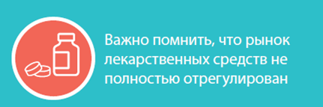
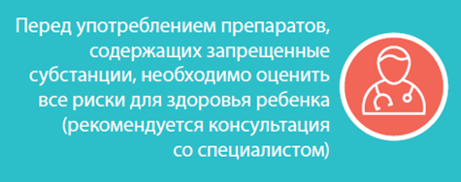


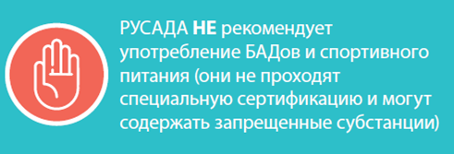

Slide 13
11 видов нарушений антидопинговых правил
2.1 Наличие запрещенной субстанции в пробе
2.2 Использование или попытка использования запрещенной субстанции или метода
2.3 Уклонение, отказ или неявка на процедуру сдачи пробы
2.4 Нарушение порядка предоставления информации о местонахождении
2.5 Фальсификация или попытка фальсификации любой составляющей допинг-контроля
2.6 Обладание запрещенной субстанцией или запрещенным методом
2.7 Распространение или попытка распространения любой запрещенной субстанции или запрещенного метода
2.8 Назначение или попытка назначения любой запрещенной субстанции или запрещенного метода
2.9 Соучастие
2.10 Запрещенное сотрудничество
2.11 Действия спортсмена или иного лица, направленные на воспрепятствование или преследование за предоставление информации уполномоченным органам.

Slide 14
Нарушения антидопинговых правил, касающиеся персонала спортсмена
2.5 Фальсификация или попытка фальсификации любой составляющей допинг-контроля
2.6 Обладание запрещенной субстанцией или запрещенным методом
2.7 Распространение или попытка распространения любой запрещенной субстанции или запрещенного метода
2.8 Назначение или попытка назначения любой запрещенной субстанции или запрещенного метода
2.9 Соучастие
2.10 Запрещенное сотрудничество
2.11 Действия спортсмена или иного лица, направленные на воспрепятствование или преследование за предоставление информации уполномоченным органам.

Slide 15


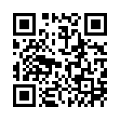
Материалы
Памятки
можно бесплатно
скачать на сайте
www.rusada.ru

Slide 16
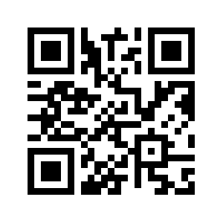

Онлайн-ресурсы
Сайт РУСАДА
rusada.ru

Slide 17
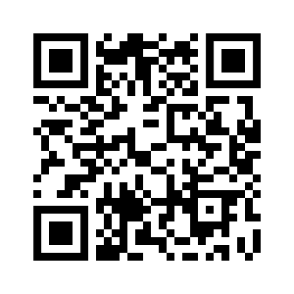
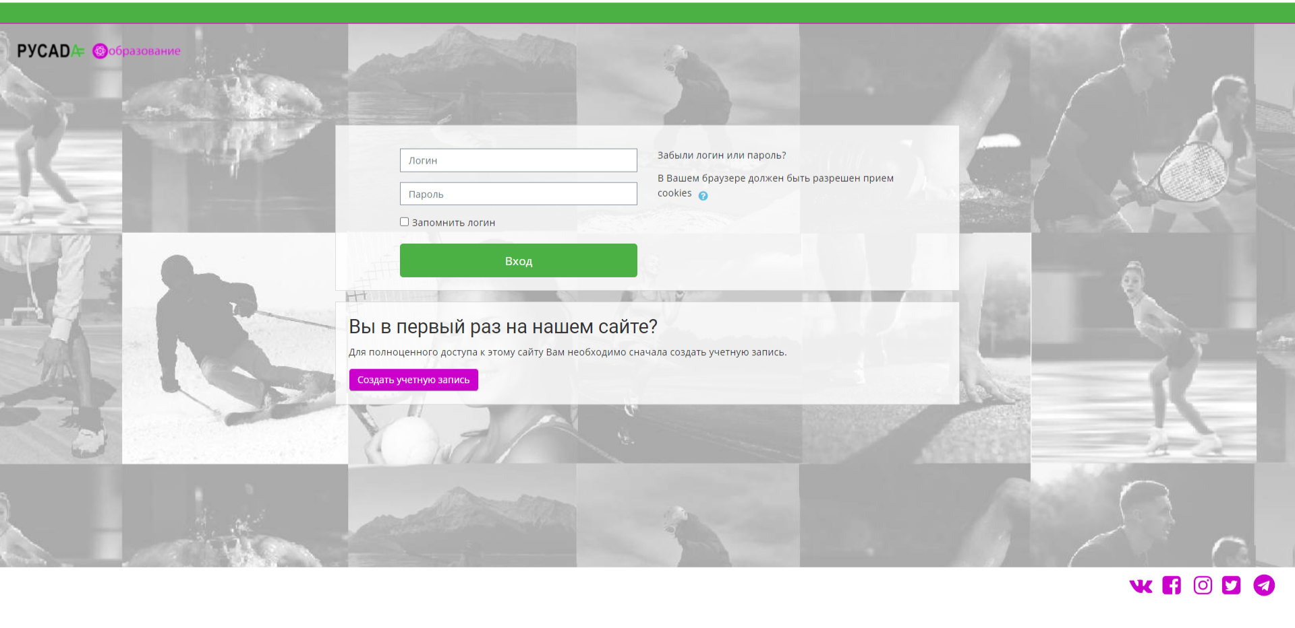
Онлайн курс для спортсменов и их родителей
rusada.triagonal.net

Slide 18

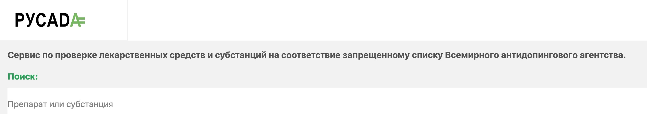
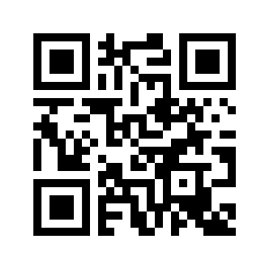
СЕРВИС ДЛЯ ПРОВЕРКИ ПРЕПАРАТОВ
list.rusada.ru
Сервис предназначен только для проверки лекарственных препаратов!!!

Slide 19




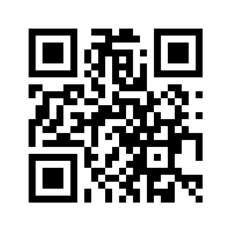
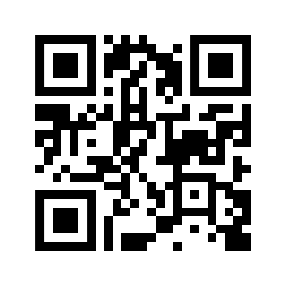
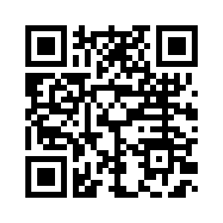
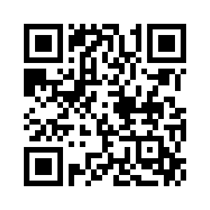
Социальные сети РУСАДА
27% россиян 13-24 лет проводят в социальных сетях более 5 часов в день
Четверть из них проверяет обновления каждые 30 минут
РУСАДА рассказывает об антидопинге на своих официальных страницах понятным для молодых людей языком

